Slide 1
Groupe de travail « mobilité »
Administration communale de Bovigny
20 septembre 2022

Slide 2
Sondage covoiturage
Communication, ce qui a été réalisé:
Parution dans la Vie communale (fin mai 2022)
Mise en ligne fin juin sur le site « Je participe à Gouvy »
Mail aux membres du GT et de la CLDR
Diffusion de l’information via :
page FB « je participe à Gouvy »
page FB de la commune de Gouvy
site communal
Quelques affiches ont été placées à différents endroits
Diffusion de l’info lors de la journée des associations et de la mobilité du dimanche 18 septembre

Slide 3
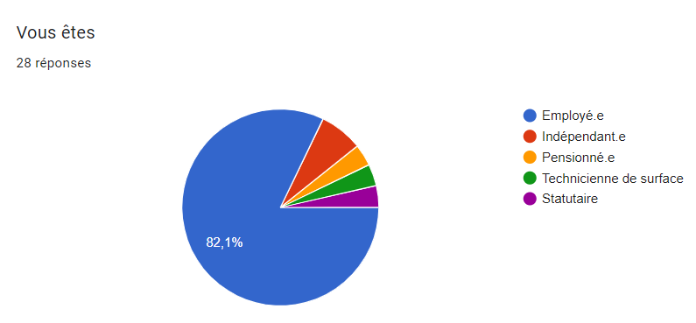
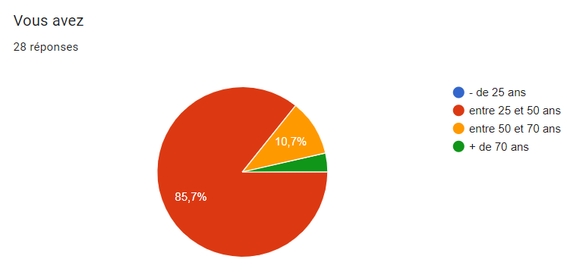
Sondage : résultats
20 septembre 2022 :
3 formulaires « papier »
25 formulaires en ligne
Profils :
EMPLOYE.E
Entre 25 et 50 ans
Notes:
Utilisation de la plateforme > motiver la demande et « fournir » la garantie que la consultation de la population sera suivie d’un projet concret (commune)
ne pas démotiver les gens à répondre à l’avenir.
Pas possible de faire un sondage avec choix conditionnel
Etiquettes / choix / vote / validation
Possibilité d’envoyer un mail aux personnes qui se sont inscrites sur la plateforme pour les inviter à participer au sondage

Slide 4
Sondage : résultats
Issus de 15 villages
5 Gouvy Village
4 Langlire/ 4 Montleban
3 Rettigny
2 Limerlé
1 Halconreux / 1 Deiffelt / 1 Courtil /
1 Cierreux /1 Cherain
1 Brisy /1 Beho /1 Baclain/ 1 Rogery /1 Ourthe
Notes:
Utilisation de la plateforme > motiver la demande et « fournir » la garantie que la consultation de la population sera suivie d’un projet concret (commune)
ne pas démotiver les gens à répondre à l’avenir.
Pas possible de faire un sondage avec choix conditionnel
Etiquettes / choix / vote / validation
Possibilité d’envoyer un mail aux personnes qui se sont inscrites sur la plateforme pour les inviter à participer au sondage

Slide 5
Sondage : résultats
NON
60 % d’entre eux ont déjà eu recours au covoiturage
> Fréquence :
OUI
Plusieurs fois par mois
Une fois par semaine
Tous les jours
Plusieurs fois par semaine
11 personnes covoiturent déjà entre 1 fois / semaine et tous les jours

Slide 6
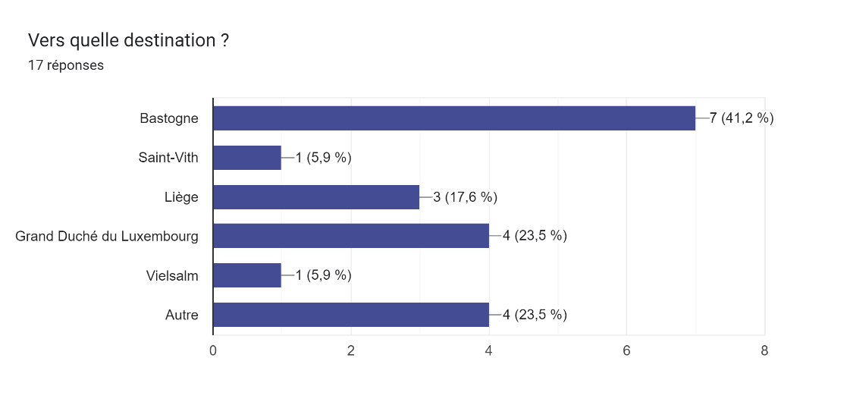
Sondage : résultats
Destinations :

Slide 7
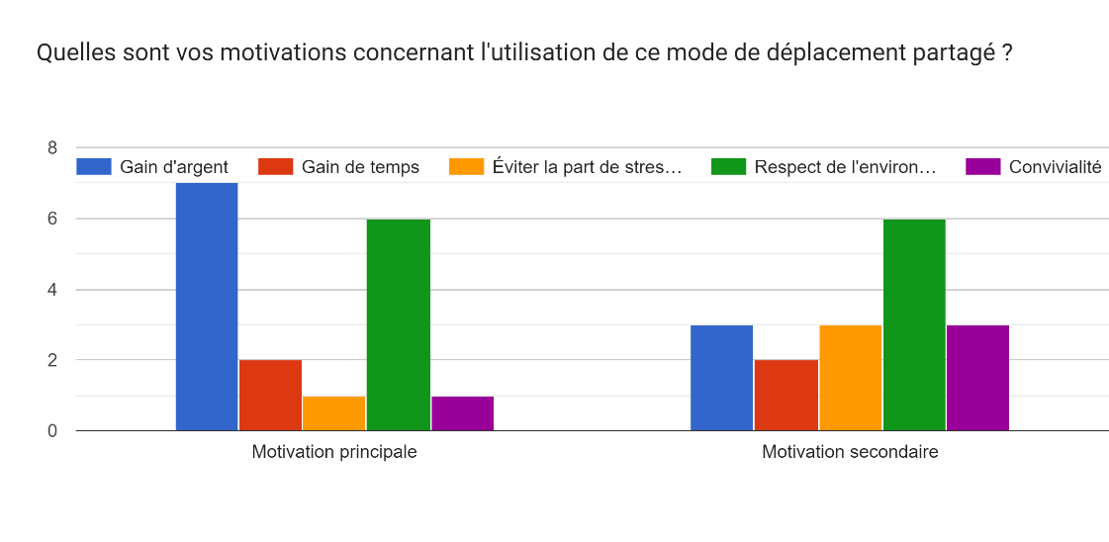
Sondage : résultats
Motivations :
Gain d’argent et respect de l’environnement
APPLICATIONS covoiturage
Aucune personne n’utilise d’application de covoiturage

Slide 8
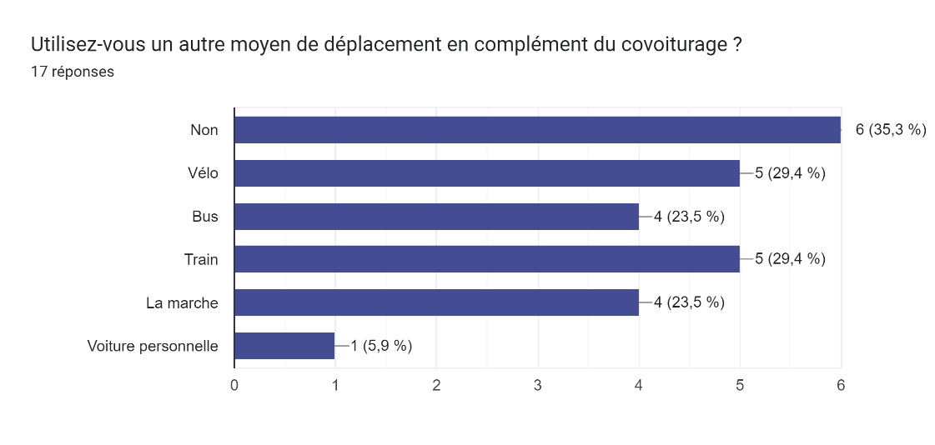
Sondage : résultats
Autre moyen de déplacement complémentaire :
35% aucun
29%
29%
23%
23%
> Plusieurs choix possibles

Slide 9
Sondage : résultats
NON
39 % d’entre eux ne covoiturent pas
Pourquoi ?
Pas pensé et pas de possibilité
Je me déplace peu
Je n'ai pas de permis
Personne ne se rend là où je vais travailler
Horaires et destinations incompatibles avec les voisins / méconnaissance des personnes qui feraient le même trajet
Manque de ponctualité des collègues.
Horaires différents de mes collègues et j'ai souvent besoin de passer ailleurs sur le chemin du retour.
Long trajet (jusqu'au centre ville de luxembourg) et longue journée de travail.
Impossible.
Impossible avec mon travail.
OUI

Slide 10
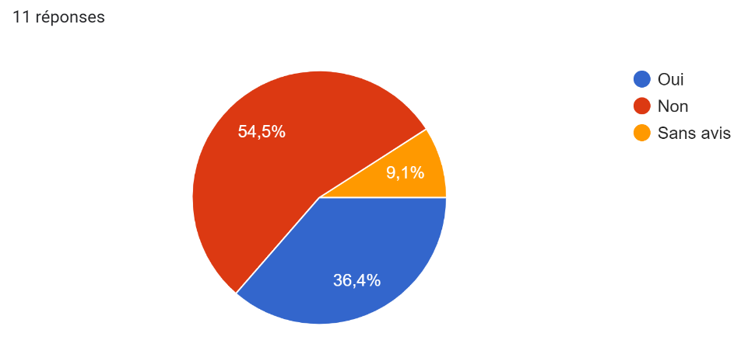
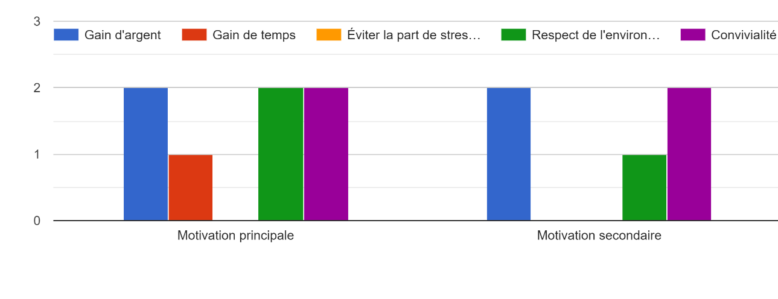
Sondage : résultats
Envisagez-vous de faire du covoiturage à l’avenir ?
NON
(6 personnes)
OUI
(4 personnes)
Motivations :
Gain d’argent /respect de l’environnement/ convivialité
Notes:
Utilisation de la plateforme > motiver la demande et « fournir » la garantie que la consultation de la population sera suivie d’un projet concret (commune)
ne pas démotiver les gens à répondre à l’avenir.
Pas possible de faire un sondage avec choix conditionnel
Etiquettes / choix / vote / validation
Possibilité d’envoyer un mail aux personnes qui se sont inscrites sur la plateforme pour les inviter à participer au sondage

Slide 11
Sondage : résultats
Suggestions :
Transports en commun + fréquents (2x)
Aires de covoiturage bien équipées (3x)
Etre mis en relation avec d’autres (1x)
Amélioration des voies lentes (1x)
Question :
Y a t il une plateforme pour pouvoir faire du covoiturage ? si oui laquelle ?
Notes:
Des remarques ?
Difficulté lié aux pôles d'intérêts voisins : une partie des villages vont vers Bastogne et la Province du Luxembourg en général, les autres vont vers la Province de Liège.
On est encore en « période covid », je trouve que demander au gens de ce renfermé dans 2m carré est limite dangereux.
Je fais du covoiturage au départ de Bastogne et non de Gouvy.
C’est tout bonnement impossible...
Aucune aire de covoiturage proche de l'autoroute valable. Que ce soit Gouvy Vielsalm ou Houffalize.
Bonne idée.

Slide 12
Sondage : résultats
Suggestions endroits pertinents pour création d’une aire de covoiturage sur la commune.
A placer ensemble sur la carte
https://umap.openstreetmap.fr/fr/map/gouvy-aires-de-covoiturage-sept-2022_809877#12/50.1844/5.8856

Slide 13
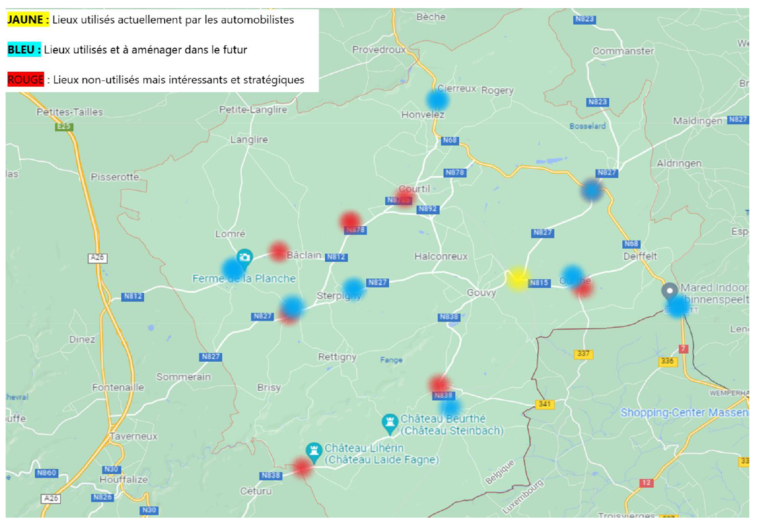

Slide 14
Suites
Résultats à envoyer au Collège + suggestion de lieux de covoiturage à aménager (carte du GT + suggestion citoyens)
Retour de la journée de la mobilité et du salon des associations du 18 septembre à Gouvy
> à 3 reprises des citoyens qui travaillent au Luxembourg, nous ont dit que la sensibilisation qui avait le plus d'influence sur le co-voiturage, c'est celle qui vient des entreprises, car elle met immédiatement des collèges en contact.
Notes:
J’ai entendu ce matin sur la 1ère que maintenant, lorsque les jeunes cherchent du travail, ils interrogent d’abord l’entreprise sur des questions de mobilité « êtes-vous accessibles en train, en bus, peut-on venir à vélo, … ». Du coup, l’entreprise qui témoignait ce matin disait qu’elle menait une politique de mobilité dynamique, qu’elle offrait les abonnements TEC, des vélos électriques de société et … qu’elle avait mis en place un système de covoiturage interne qui démarrait du feu de dieu ! Je ne sais plus le nom de l’entreprise, mais elle était localisée à Ans.
Donc ça confirme ce que tu dis Isabelle … partir des entreprises est un bon plan ☺

Slide 15
Suites
Les infrastructures dédiées (aires de stationnement pour le covoiturage) amélioreront à la fois l’usage et la visibilité du covoiturage.
La communication et la sensibilisation sur le covoiturage permettent de lever les freins psychologiques à son utilisation et encouragent le passage à l’acte.
Entreprises :
Par quel moyen motiver les entreprises ? Quels leviers possibles ?
Notre sondage pourrait-il être diffusé via des entreprises ? Avec une adaptation ?
Citoyens :
Article dans la Vie communale ? Témoignage d’une personne qui fait déjà du covoiturage régulièrement à partir de Gouvy ?
Autre expérience inspirante ailleurs en milieu rural ?
8 personnes aimeraient être tenus au courant : les réunir avec le GT ?
Exemples : pour favoriser la promotion de l’autopartage entre particuliers, certaines communes vont plus loin, en réunissant les habitants susceptibles de partager un véhicule lors d’une rencontre ou d’un apéro, afin de faciliter les appariements de familles et de faire naître des projets collectifs.
L’association Covoiturage + organise des «café covoit’» et des «speed meeting» en entreprise afin de répondre aux interrogations et lever les freins liés au covoiturage pour faciliter les appariements. Le principal frein est le manque de moyens humains pour conduire cette mission de sensibilisation et d’animation.
Notes:
Mail Anne : 19 sept 2022 « J’ai entendu ce matin sur la 1ère que maintenant, lorsque les jeunes cherchent du travail, ils interrogent d’abord l’entreprise sur des questions de mobilité « êtes-vous accessibles en train, en bus, peut-on venir à vélo, … ». Du coup, l’entreprise qui témoignait ce matin disait qu’elle menait une politique de mobilité dynamique, qu’elle offrait les abonnements TEC, des vélos électriques de société et … qu’elle avait mis en place un système de covoiturage interne qui démarrait du feu de dieu ! Je ne sais plus le nom de l’entreprise, mais elle était localisée à Ans.
Donc ça confirme ce que tu dis Isabelle … partir des entreprises est un bon plan ☺ »

Slide 16
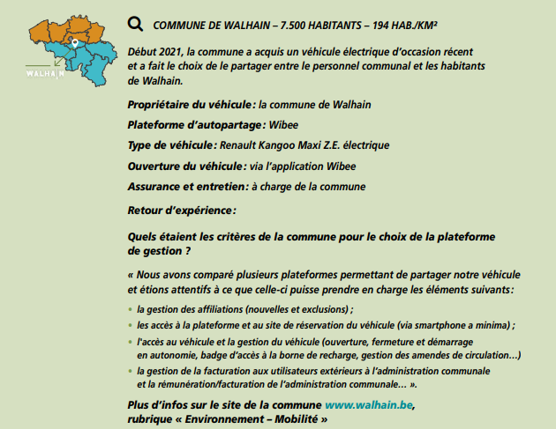
Commune :

Slide 17
Des outils existent pour les entreprises
Carpool :
Vous êtes employeur ? Nous vous accompagnons dans la mise en oeuvre d’une politique de covoiturage réussie.
ORGANISEZ LE COVOITURAGE DANS VOTRE ENTREPRISE
Améliorez les trajets quotidiens de vos travailleurs.
Nos atouts : une expertise de plus de 40 ans, un suivi et des campagnes de communication personnalisés, des outils innovants et des statistiques à intégrer à vos bilans environnementaux.
BIEN-ÊTRE
Le covoiturage, c’est moins de stress au volant, plus de convivialité et des économies pour vos travailleurs.
RECRUTEMENT
Améliorez votre accessibilité grâce au covoiturage et recrutez des talents dans des zones plus isolées.
AVANTAGES
Grâce à notre outil, offrez à vos travailleurs covoitureurs un avantage fiscal et octroyez facilement l’indemnité cycliste.
Notes:
https://www.carpool.be/fr/entreprises/home/index

Slide 18
UN ACCOMPAGNEMENT SUR MESURE
Suivi évolutif, en fonction des besoins de votre entreprise.
Mise en place des campagnes de promotion personnalisées, avec animations de terrain et communication digitale pour lancer le covoiturage dans votre entreprise.
Avantages pour vos employés :
Des économies grâce au partage des trajets
La possibilité d’obtenir un avantage fiscal supplémentaire pour les trajets covoiturés
Moins de pression sur le parking
Plus de convivialité dans les trajets quotidiens
Geste en faveur de l’environnement
Avantages pour votre entreprise
Une plateforme dynamique avec plus de 160 000 membres pour plus de matching
Un portail personnalisé avec une url dédiée à votre entreprise
Une vue en temps réel de la mobilité de votre entreprise grâce à des statistiques accessibles à tout moment
La possibilité de pré-enregistrer vos employés pour les aider à trouver plus facilement des partenaires de route
Obtenez le label “Carpool Addict” !

Slide 19
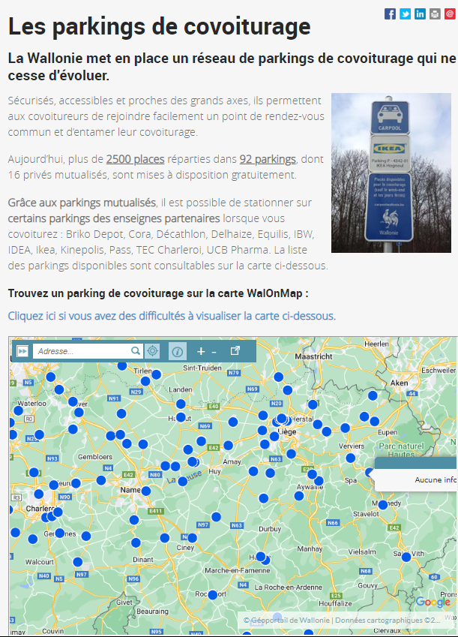
://mobilite.wallonie.be/home/je-suis/un-citoyen/en-voiture/services-et-solutions/covoiturage/parkings-de-covoiturage.html

Slide 20
Divers
Initiative inspirante partagée par Nicolas : « Premiers coups de pédales pour le vélo bus de Nadrin et Wibrin »
https://www.tvlux.be/video/info/premiers-coups-de-pedales-pour-le-velo-bus-de-nadrin-et-wibrin_40112.html

Slide 21
Agenda
Notes:
CW

Slide 22
Merci pour votre participation ! ☺
Notes:
Vision FAST 2030 (RW)
concrètement :
C’est le développement de la multimodalité, c’est-à-dire l’utilisation de différents modes de transport, tant pour les personnes que pour les marchandises.
Cela ne veut pas dire abandonner totalement la voiture mais encourager d’autres façons de se déplacer (et plus uniquement la voiture).
Investissement dans les infrastructures…
Mise en place de mesures visant à augmenter le nombre de personnes dans les voitures :
Covoiturage : développement des parkings de covoiturage, , de plate-forme et bandes de circulation dédiées
Promotion d'autres modalités de partage de voitures

